Slide 1
Project
2025
Job-A-Yo
2025 BIGDATA UI
PRESENTED BY
이수현 이인호 임새롬

Slide 2
INTRODUCTION
Team Members / Roles Motivation for Development
PROJECT DEFINITION & GOALS
Topic Selection ERD Technology Stack Development Schedule
Table
of Contents
KEY IMPLEMENTATIONS & DEMO
Data Analysis Process Page Details Demo(Website)
CONCLUSION
Review of Development Challenges Future Work Q&A
Notes:
소개에서는 팀원 및 역할, 프로젝트 개요
주제 선정 및 목표에서는 선정 배경 및 문제정의, 프로젝트 목표 및 주요 기능, 대상 사용자
시스템 설계 및 개발에서는 사용기술 스택 및 개발환경, 시스템 아키텍처 개요, 데이터베이스 설계
주요 기능 구현에서는 기본기능, 핵심기능, 기술적 어려움 및 해결방안
시연에서는 라이브 시연, 결과나 성과
결론 및 향후 계획에서는 요약과 배운점 또는 향후 발전 계획

Slide 3



Introduction
01
Team Members/Roles
LEE SUHYEON
LIM SAEROM
LEE INHO
담당 구현 기능
담당 구현 기능
담당 구현 기능
FRONT : 공지사항 페이지(CRUD)
BACK : 공지사항(CRUD), 메인페이지 차트 구현
DATA ANALYSIS : 맞춤형 상권분석, 통합
FRONT : 로그인 관련 페이지, 통합
BACK : 로그인 관련 페이지(CRUD)
DATA ANALYSIS : 맞춤형 상권분석
FRONT : 커뮤니티 페이지(CRUD)
BACK : 커뮤니티(CRUD), 통합

Slide 4
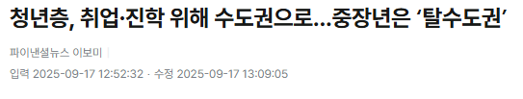
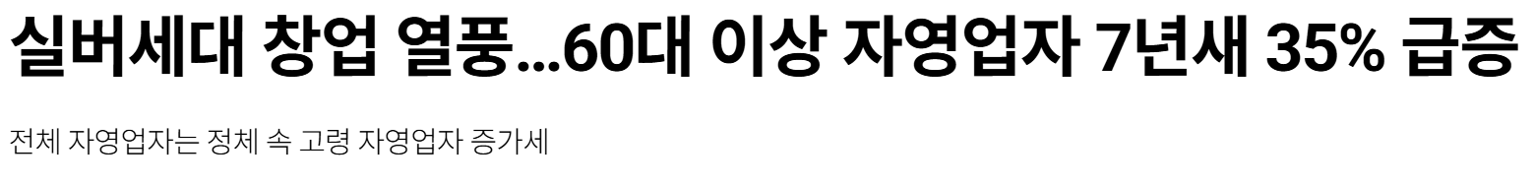
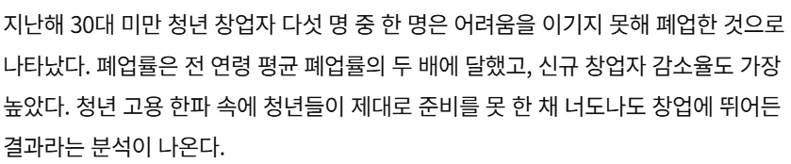
Introduction
02
Motivation for Development
청년층의 유출 + 중장년층의 유입
→ ‘창업’이라는 방안을 도입
청년층에게는 비수도권지역의 일자리 창출의 기회
+
중장년층에게는 실패리스크가 높은 사업에 대한 상황분석과 정보를 제공

Slide 5
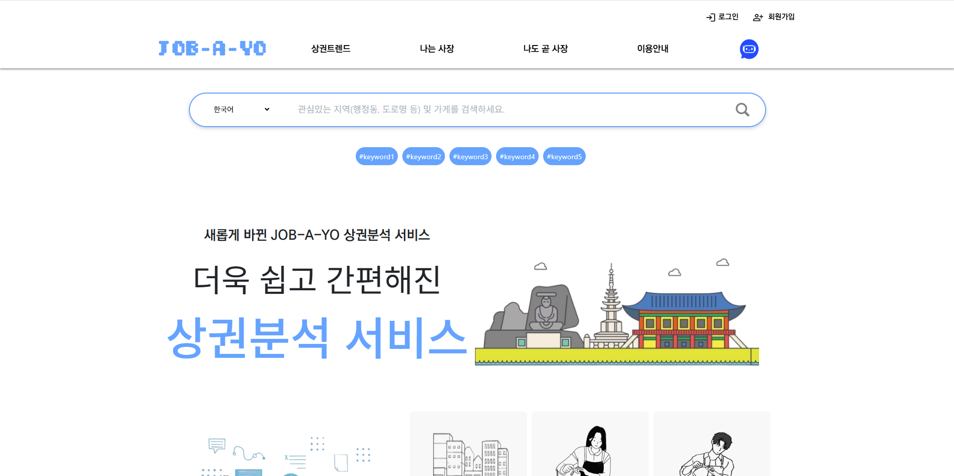
Project Definition & Goals
03
JOB-A-YO
Topic Selection
상권 데이터가 일자리가 되는 곳
데이터로 미래를 ‘잡아요’
청년들에게는 비수도권지역에서의 Job(직업)을 잡아 성장할 수 있는 기회를 제공
중장년층들에게는 고향 or 비수도권 지역에서 제2의 인생을 Job(잡)을 수 있도록 도움을 제공
데이터기반의 정확한 분석을 통해 리스크를 최소화하고 모두가 지역 사회에서 지속가능한 일자리와 사업기회를 발견하고 성공을 JOB(잡)아갈 수 있도록 돕는 스마트한 상권 솔루션

Slide 6
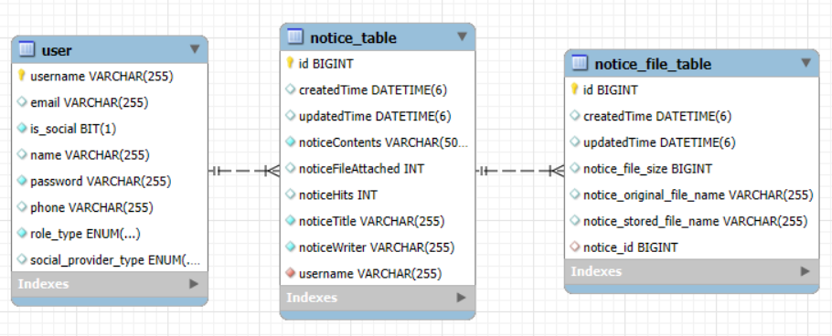
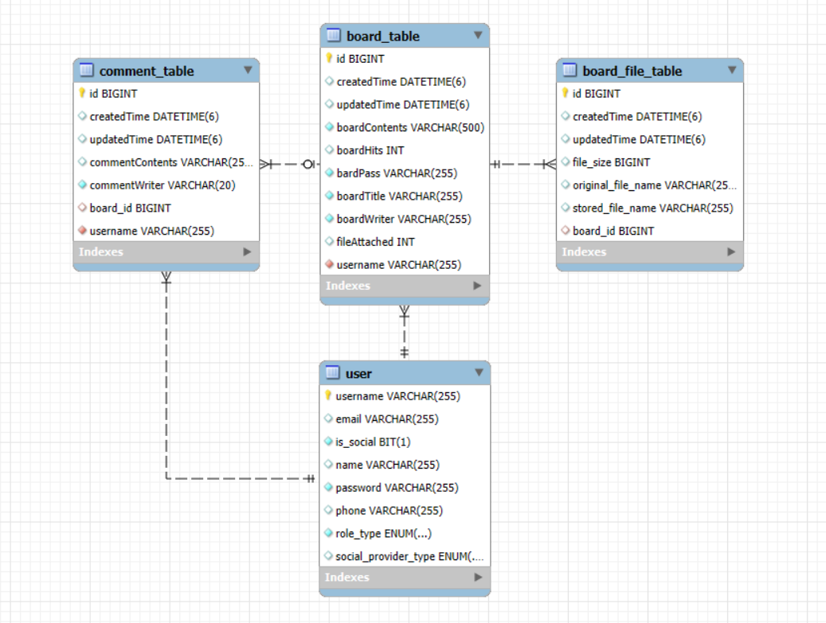
Project Definition & Goals
04
ERD 권한기반 접근제어
NOTICE
BOARD
공지사항 CUD : ADMIN_ ROLE만 가능
일반 사용자는 오직 조회만 할 수 있음
백엔드 검증 로직
FK username으로 작성자 일치 확인
role__ _type이 ADMIN_ ROLE인지 확인
게시판 CUD & 파일 업로드: USER_ ROLE만 가능 (회원 전용)
FK를 통해 작성자 본인 여부와 USER_ROLE 권한을 동시에 검증하여 비회원 접근 차단
파일 종속성: FK를 통한 1:N 관계 설정
게시글 삭제 시 파일 자동 삭제 (CASCADE DELETE)로 데이터 무결성 강화
댓글 종속성: board → comment 1:N 관계, 게시글 삭제 시 댓글 자동 삭제
Notes:
NOTICE
서비스의 공지사항(notice_____)은 ADMIN_ROLE 권한을 가진 사용자만 작성, 수정, 삭제(CUD)가 가능
일반 사용자는 오직 조회만 할 수 있음
백엔드에서는 공지사항을 수정/삭제하려는 요청이 들어오면 다음 두 가지를 검사
작성자 일치 확인: 요청한 사용자의 username이 해당 공지사항의 FK인 writer_username과 일치하는지 확인
권한 확인: 해당 username에 연결된 user 테이블의 role_type이 ADMIN_ROLE인지 확인
BOARD
게시판 콘텐츠의 CUD(작성, 수정, 삭제) 및 파일 업로드 권한은 오직 USER_ROLE 권한을 가진 사용자에게만 부여. 회원가입 완료 사용자만 활동 가능
FK를 통해 작성자 본인 여부와 USER_ROLE 권한을 동시에 검증하여 비회원 접근 차단
파일 종속성 (무결성): 게시글 파일은 board_table의 PK인 id를 FK로 참조하여 1:N 관계 설정
게시물이 삭제되면, 연결된 모든 파일도 데이터베이스에서 함께 자동으로 삭제되도록 설정함 →삭제된 게시물에 대한 잔여 파일이 남지 않도록 데이터 무결성을 강력하게 유지
board_table과 comment_table 또한 1:N 관계이며, 게시글 삭제 시 댓글도 함께 삭제되도록 데이터 종속성 명확히 설정

Slide 7
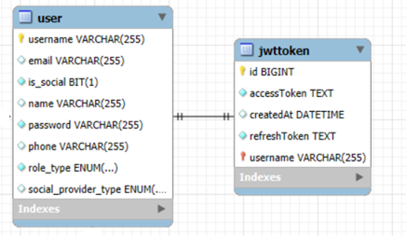
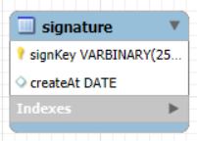
Project Definition & Goals
05
ERD 인증
JWT
SIGNATURE
Refresh Token 저장 및 관리
1) FK username 을 통한 1:1관계로 user와 연결
2) 로그인 세션 유지 및 Access Token 재발급 기능 지원
3) 로그아웃/탈취 시 토큰 무효화를 위한 중앙 저장소
시스템 공통 암호화 키 관리
1) 독립적인 테이블로 특정 개체와 FK관계 없음
2) JWT 서명 및 유효성 검증에 사용되는 비밀 키 저장
3) 서비스 전체의 보안 및 데이터 무결성 확보
Notes:
JWT
설계 의도: jwttoken 테이블의 username 컬럼에 Unique (UQ) 제약 조건이 설정되어 있음. 이로써 한 사용자(user)는 오직 하나의 유효한 Refresh Token만 가질 수 있도록 1:1 관계를 강제함. 이는 DB 차원에서 중복 토큰 발행을 막는 중요한 보안 설계
BE 로직: 사용자의 Access Token이 만료되면, 이 테이블에 저장된 Refresh Token의 유효성을 검사함. 검사 통과 시, DB 접근 없이 토큰만 갱신하여 사용자의 재로그인 없이 세션을 연장하는 핵심 기능을 수행함.
보안 대응: 사용자가 로그아웃을 요청하거나 토큰 탈취가 의심되는 경우, 이 테이블에서 해당 Refresh Token 데이터를 즉시 삭제/무효화 처리함. 이 테이블이 없으면 토큰 만료 시간까지 강제로 세션을 종료시킬 방법이 없음.
SIGNATURE
설계 의도: 이 테이블은 시스템 전체의 보안 인프라를 담당함. 특정 사용자나 게시물과 연결되는 데이터가 아니므로, user 테이블 등과 FK관계를 맺지 않고 독립적으로 존재함
역할: signKey 컬럼에는 JWT의 세 번째 부분인 서명을 생성하거나 검증하는 데 사용되는 시스템 공통의 비밀 키가 BLOB 타입으로 안전하게 저장
보안 기여: 이 비밀 키가 없으면 서버는 자신이 발행한 토큰의 유효성을 검증할 수 없음. 이 키를 통해 JWT의 위변조 여부를 판단하며, 이는 사용자 인증 과정의 데이터 무결성을 보장하는 근본적인 장치

Slide 8








Project Definition & Goals
06
Technology Stack

Slide 9
Project Definition & Goals
07
Development Schedule
FIRST WEEK
THIRD WEEK
기획(주제선정, ERD)
관련 데이터 수집
데이터분석
1차 : 서울시 데이터로 예비 분석
2차 : 대구시 데이터로 최종 분석
추가 부가 기능 구현
SECOND WEEK
필수기능 추가
회원가입 CRUD
공지사항 CRUD
Community CRUD
main 페이지 차트 구현

Slide 10
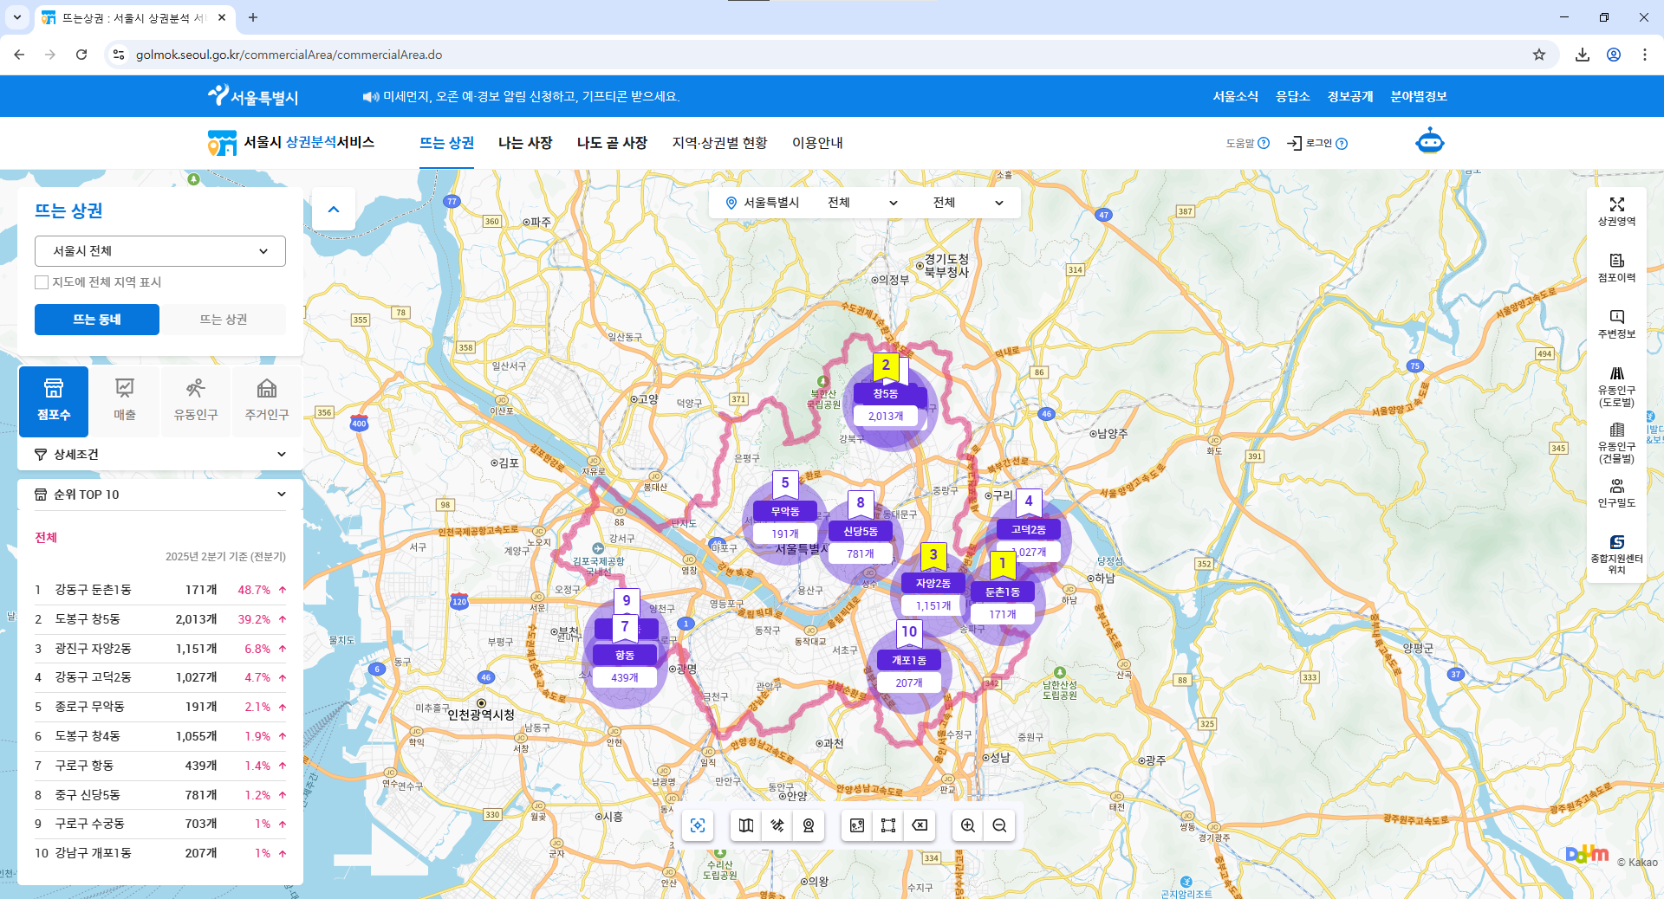
Key Implementations & Demo
08
Data Analysis Process
서울시 상권분석 서비스
→ 비수도권 지역의 발전을 위해서도 상권분석 필요

Slide 11
Key Implementations & Demo
10
Page Details
핵심 기능 소개(웹사이트 캡처)
색깔 폰트 로고내용
일정은 달력형식으로
소스트리 히스토리 ? 우리는 못넣을듯
프론트는 리엑트를 사용했고 백엔드는 스프링을 사용
협업은 어떤식으로 진행했는지-(소스트리 히스토리같이)
기술스택확인 해보고 비어보이지 않도록
협업할때 느낀점을 면접관에게 얘기하듯이
작업한 것에 대해 설명을 좀 자세히? 하는 것이 좋을듯
협업 스토리 좀 더 추가

Slide 12
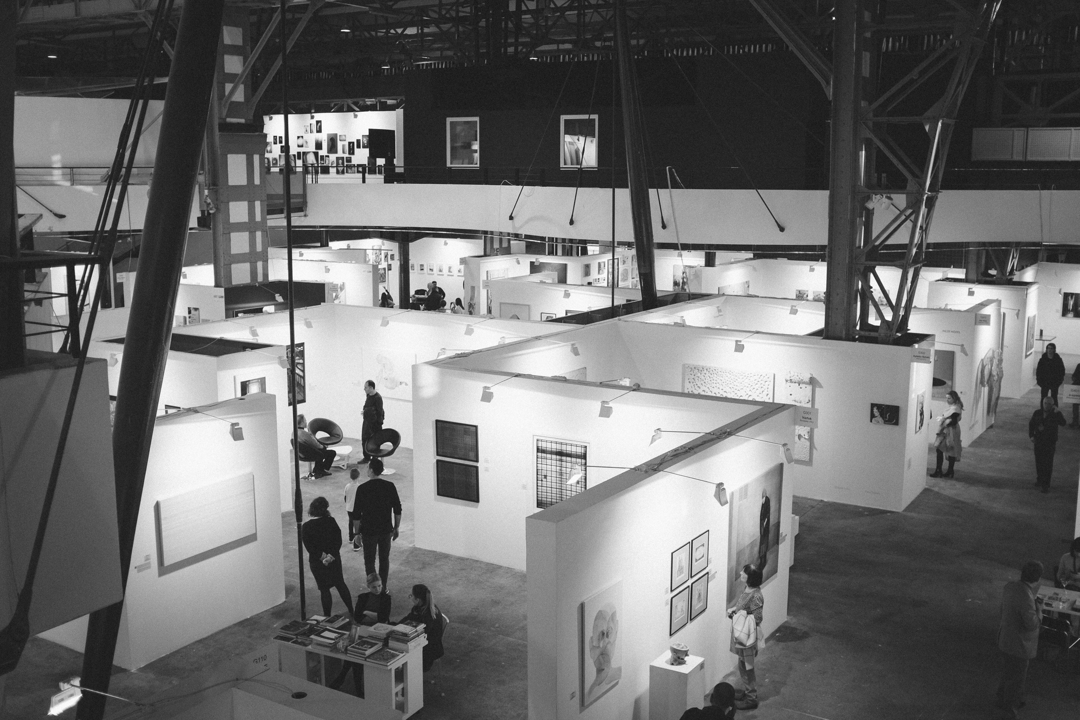
Key Implementations & Demo
11
Demo
Hanover and Tyke Building will be the location for this year’s event.
Considering the large capacity and strategic location near the city center, we believe this building is the best venue for our event activities.
Hanover and Tyke Art Gallery
123 ANYWHERE ST., ANY CITY

Slide 13

Conclusion
12
Review of Development Challenges & Future Work
개발 초기에 FE/BE 분리가 명확하지 않아 Merge 충돌이 자주 발생했지만 이를 계기로 역할 분담과 브랜치 전략의 필요성을 알게 되었고 협업 방식을 더 탄탄하게 다듬는 기회가 되었습니다.
또 서비스 전체 흐름에 대한 이해가 부족했던 부분도 있었지만 이번 경험을 통해 구조적인 이해의 중요성을 깨닫고 앞으로 더 빠르게 적응할 수 있을 것 같습니다.
초기에는 필요한 데이터가 충분하지 않아 임시 데이터로 개발을 진행했지만 덕분에 주요 기능의 흐름을 빠르게 검증할 수 있었습니다. 이후 실제 데이터를 확보하면 이를 기반으로 기능을 자연스럽게 확장해 나갈 예정입니다.
문서 없이 바로 코드 작업을 진행해 DB 필드명 불일치, 입력값 정의 미비, API URL 불일치 등이 반복
또 학원 PC와 개인 노트북의 개발환경 차이로 인해 설정·버전 문제에 많은 시간 소모
Docker 기반 가상 개발환경을 구성해 환경 표준화 후 프로젝트 진행
기획 단계에서 전체 일정 수립 후 개발 진행, Jira로 프로젝트 관리 강화
웹사이트 작업을 처음 해보니 단순히 기능 구현만 생각했지만 검색창 기능, 페이지 네이션 등 예상치 못한 기술적 구현 요소가 많다는 것을 깨달았습니다. 다음 프로젝트에서 기획단계부터 차근차근 밟아 비기능 요구사항에 대해서 분석하고 기간을 명확하게 할당해야겠다고 느꼈습니다.
또 일정관리는 했지만 API 명세 변경 사항이나 커밋 충돌이 발생했을 때 실시간 소통이 부족했습니다. 그래서 고안한 방식이 커밋할 때마다 진행상황 공유와 리드미를 통한 각자 작업보고를 공유하는 방식으로 협업을 진행하는 것이었습니다.
이 경험을 통해 체계적인 기획과 끊임없는 소통으로 전반적인 협업 효율을 높일 수 있는 방법에 대해 배웠습니다.

Slide 14
Conclusion
2025
Q&A

Slide 15
THANK YOU

